Slide 1

像天父的小孩

Slide 2

在我在我在我 (拍拍手，)

Slide 3

在我在我在我 (嚀嚀頭) ，

Slide 4

在我在我在我(快快走) ，
像天父的小孩。

Slide 5
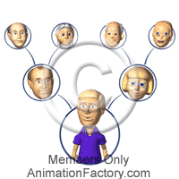
Yo Yo Yo Yo!
天天快樂是我，
Yo Yo Yo Yo!
像天父的小孩

Slide 6
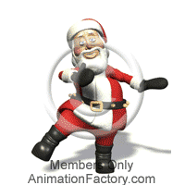
在我在我在我 (搖搖擺，)

Slide 7

在我在我在我
(Fing Fing 手) ，

Slide 8

在我在我在我(跳跳高) ，
像天父的小孩。

Slide 9

Yo Yo Yo Yo!
天天快樂是我，
Yo Yo Yo Yo!
像天父的小孩。

Slide 10

在我在我在我 (望望口下，)

Slide 11

在我在我在我 (嚀嚀口下) ，

Slide 12
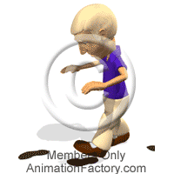
在我在我在我(踏踏口下) ，
像天父的小孩。

Slide 13

Yo Yo Yo Yo!
天天快樂是我，
Yo Yo Yo Yo!
像天父的小孩。

Slide 14

在我在我在我 (唱唱歌，)

Slide 15

在我在我在我 (游游水) ，

Slide 16

在我在我在我(看看書) ，
像天父的小孩。

Slide 17

Yo Yo Yo Yo!
天天快樂是我，
Yo Yo Yo Yo!
像天父的小孩。

